Slide 3
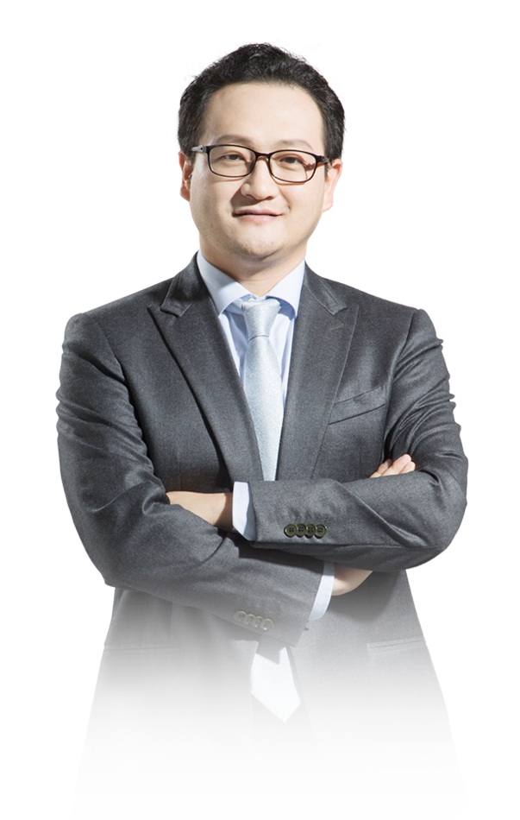
探底看底过程
中的操作逻辑
·
经传多赢投顾总监
·
科班出身，有过硬的专业基础功底。从业20余年，有过私募实操和顾问咨询等多维度经验。曾任职全日制重本大学讲师，完成过千场千人股民讲座，著有《唯信号论-系统篇》一书。其所创立的“三维一体”投资体系深受投资者喜爱。

Slide 4
第一章
底来了吗
第二章
探底过程怎么面对
第三章
以战养战短打抱团
第四章
坚持信仰做短看长

Slide 5
PART 01
底来了吗

Slide 6
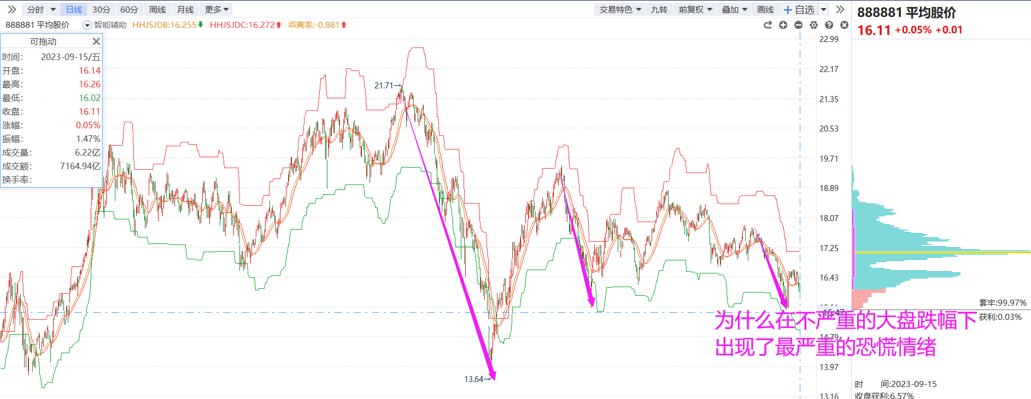
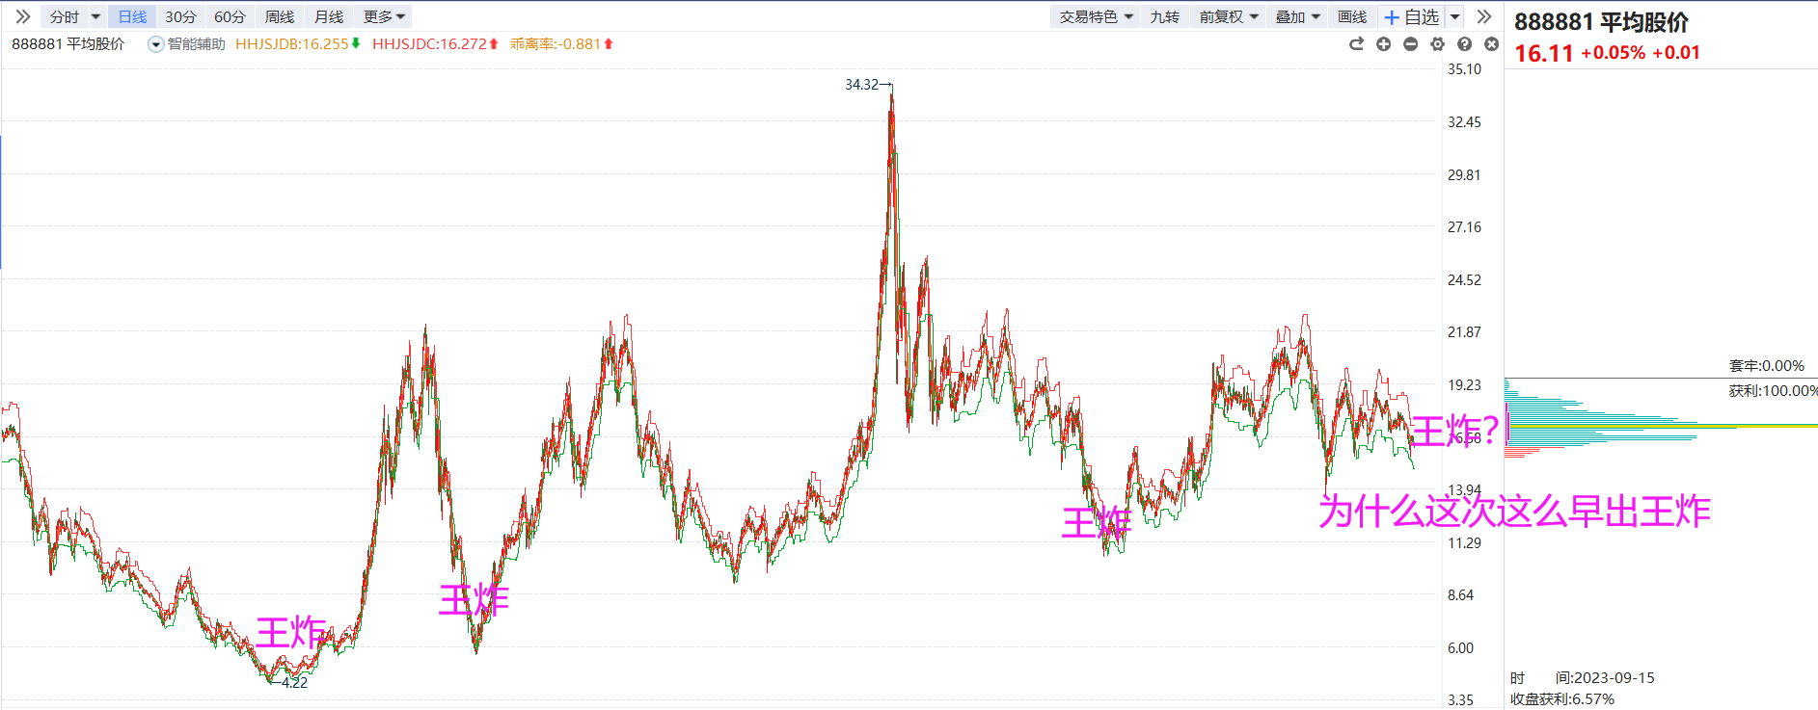
底来了吗
最大级别宏观层面的
周期 PK 结构

Slide 7
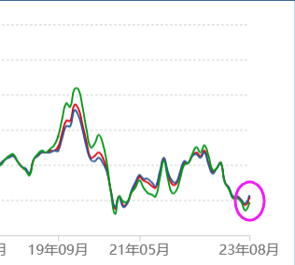
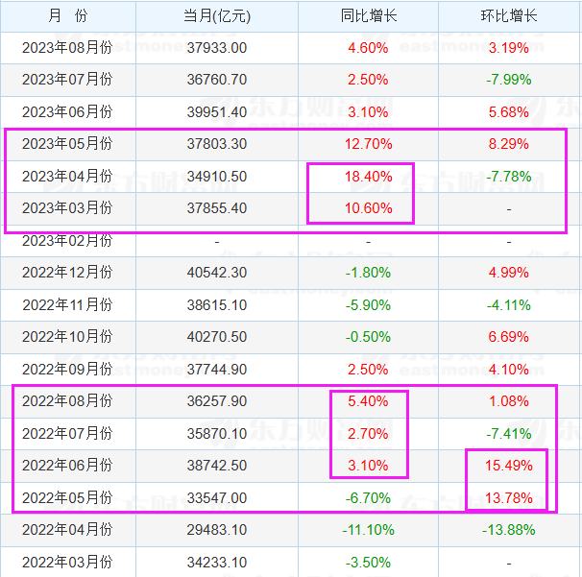
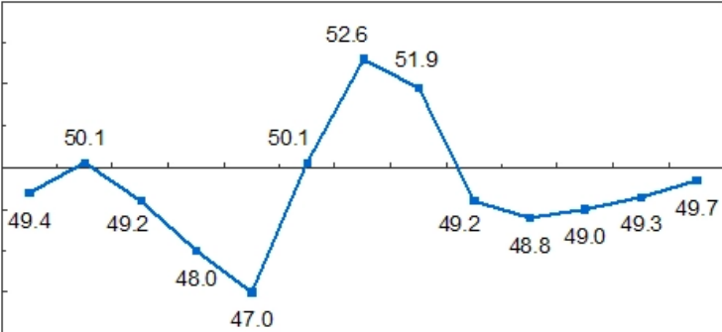
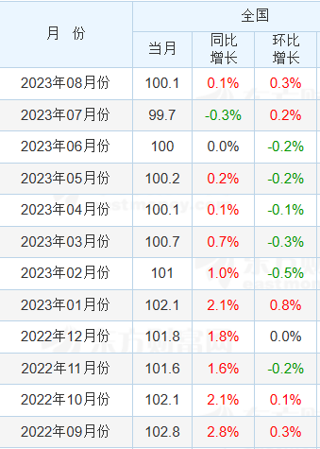
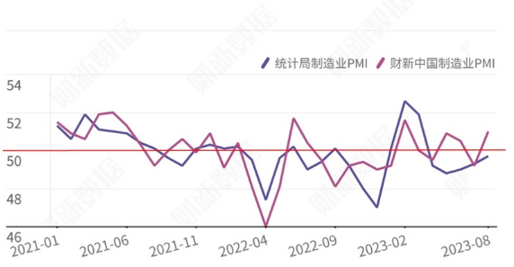
最悲观局点已经过去
8月大部分宏观数据开始企稳复苏
CPI数据
消费品零售总额
PMI

Slide 8
PART 02
探底过程怎么面对

Slide 9
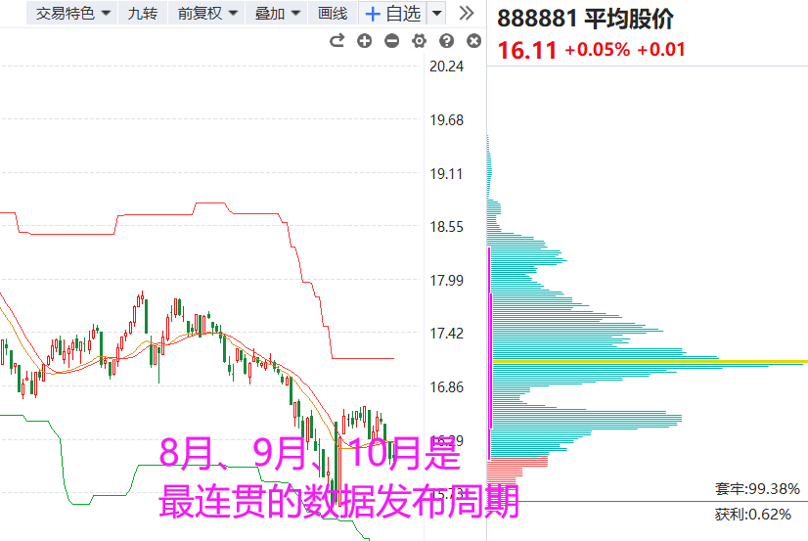
探底是在探什么
最难以把握的是人心
最大的不确定性是投资者情绪
万事俱备 只缺信心
不能躺
也不能卷
躺不平
也卷不动
乐观期待10月反攻

Slide 10
PART 03
以战养战 短打抱团

Slide 11
短打抱团
如何理解所谓的“电风扇行情””
电风扇也是一种市场规律
寻找参与循环的“风扇叶片”
发现电风扇转动的规律
有节奏的出手努力击中扇叶
反复击打同一片扇叶会比连续击打几片不同的扇叶更容易实现

Slide 12
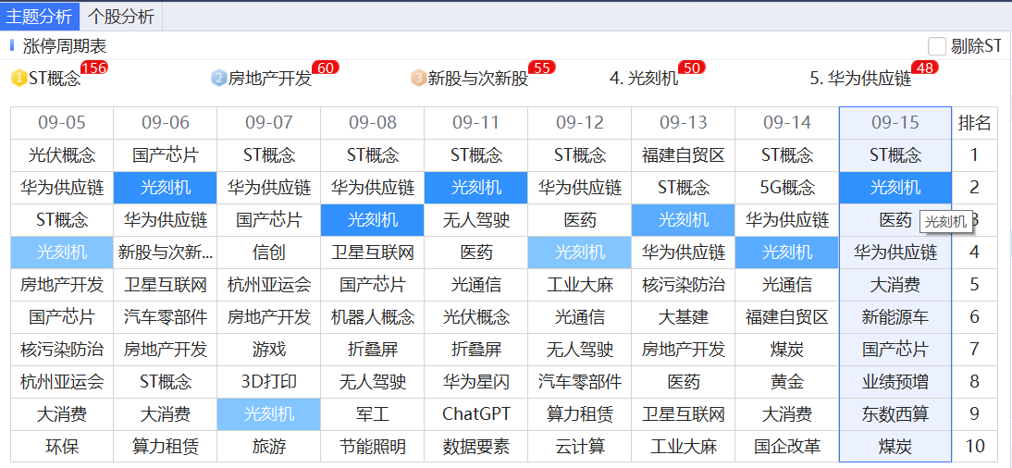
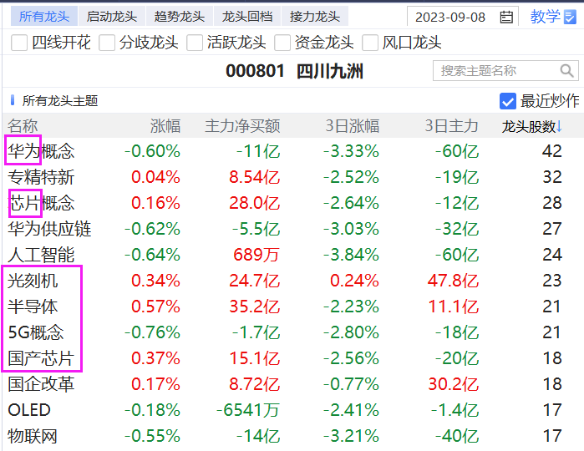
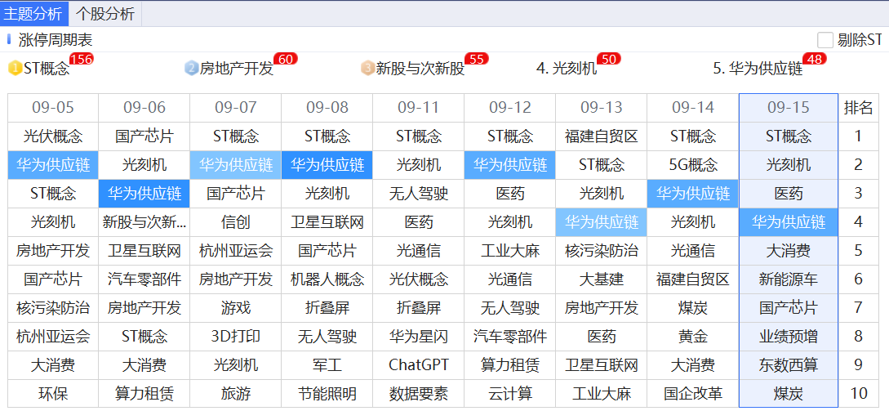
如何寻找扇叶

Slide 13
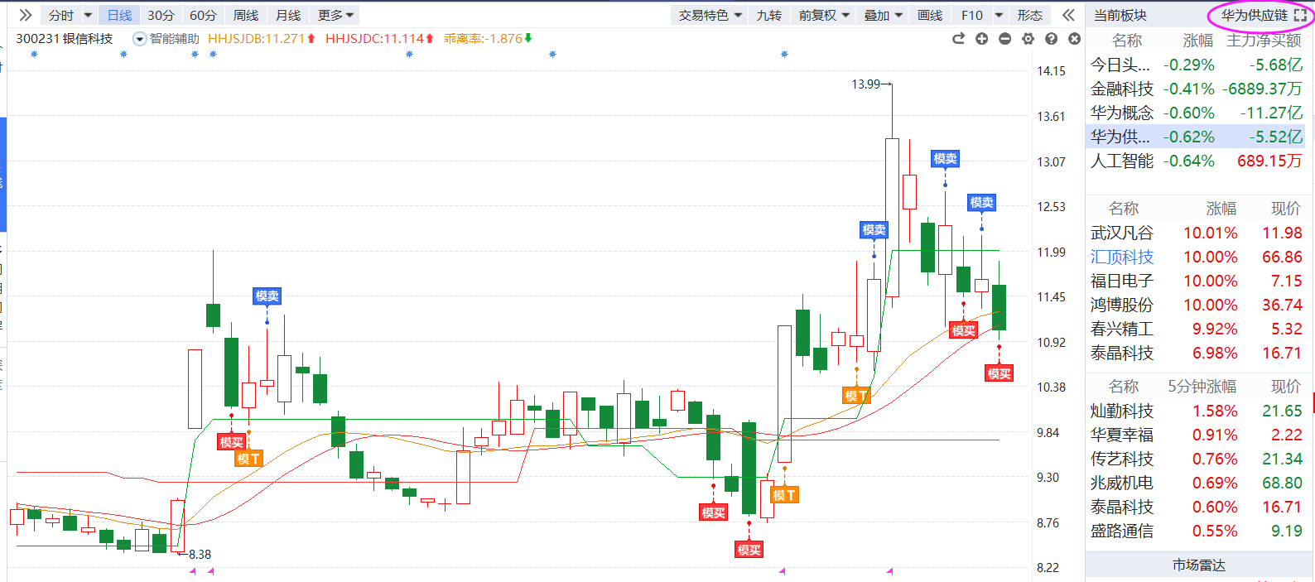
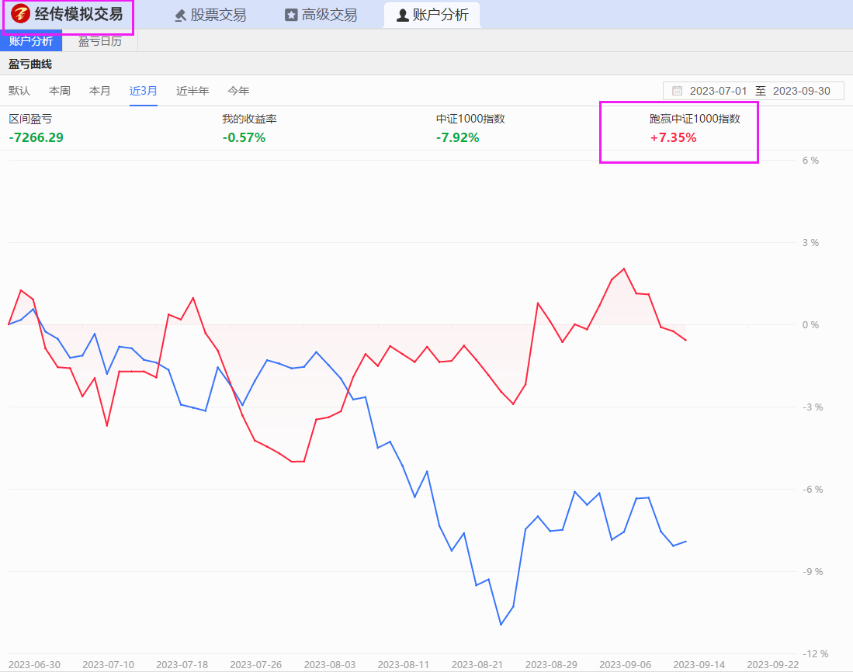
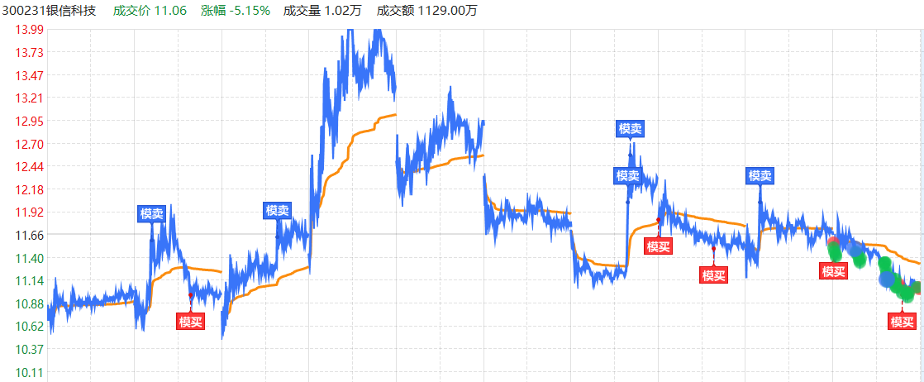
如何击打以及反复击打
所有展示均为软件内模拟交易
仅供教学演示 不作为操作提示
在主要轮动范围内选定少数目标
通过网格交易及高抛低吸降低持仓成本
然后反复交易积累利润
以战养战的核心是在大盘下跌中持续关注操作，并且还能保全自己，在大盘真正探底之后才能更快的实现反攻。

Slide 14
短打抱团的操作要领
1、短打抱团的抱团不是简单抱个股，而是抱板块；
2、在抱团的主题方向中，寻找中长走势相对稳定的短线强势股；
3、短线强势股的首次建仓必须在低位；
4、实现基本的利润“安全垫”之后可以反复操作；
5、设定中线级别的清仓止损点，绝对不允许在大趋势破坏之后反复补仓；

Slide 15
PART 04
坚持信仰 看短做长

Slide 16
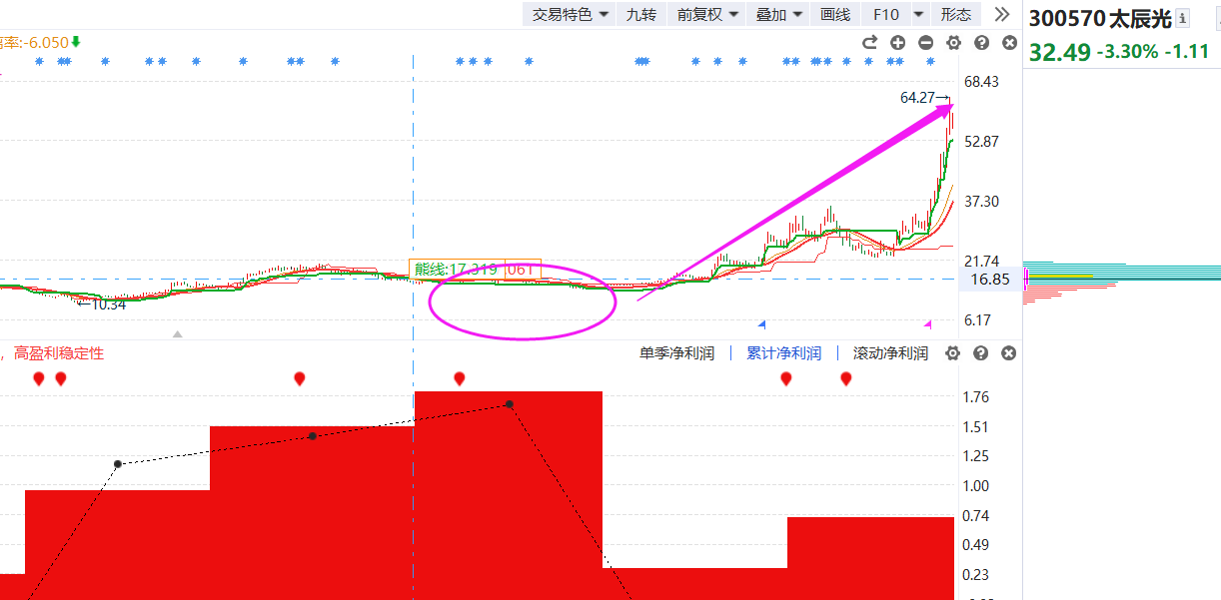
坚持信仰
股票市场短期是投票器，长期是称重机。
不要因为某些时候某些人短期的“跑票”而放弃了长期信仰。
今年的二、三季度，市场一定会存在大量的错杀和负面极点。
然后，在下一轮大盘上行中，实现价值重估和困境反转。
太辰光去年四季度的错杀
给了今年上半年大奇迹表现的机会。

Slide 17
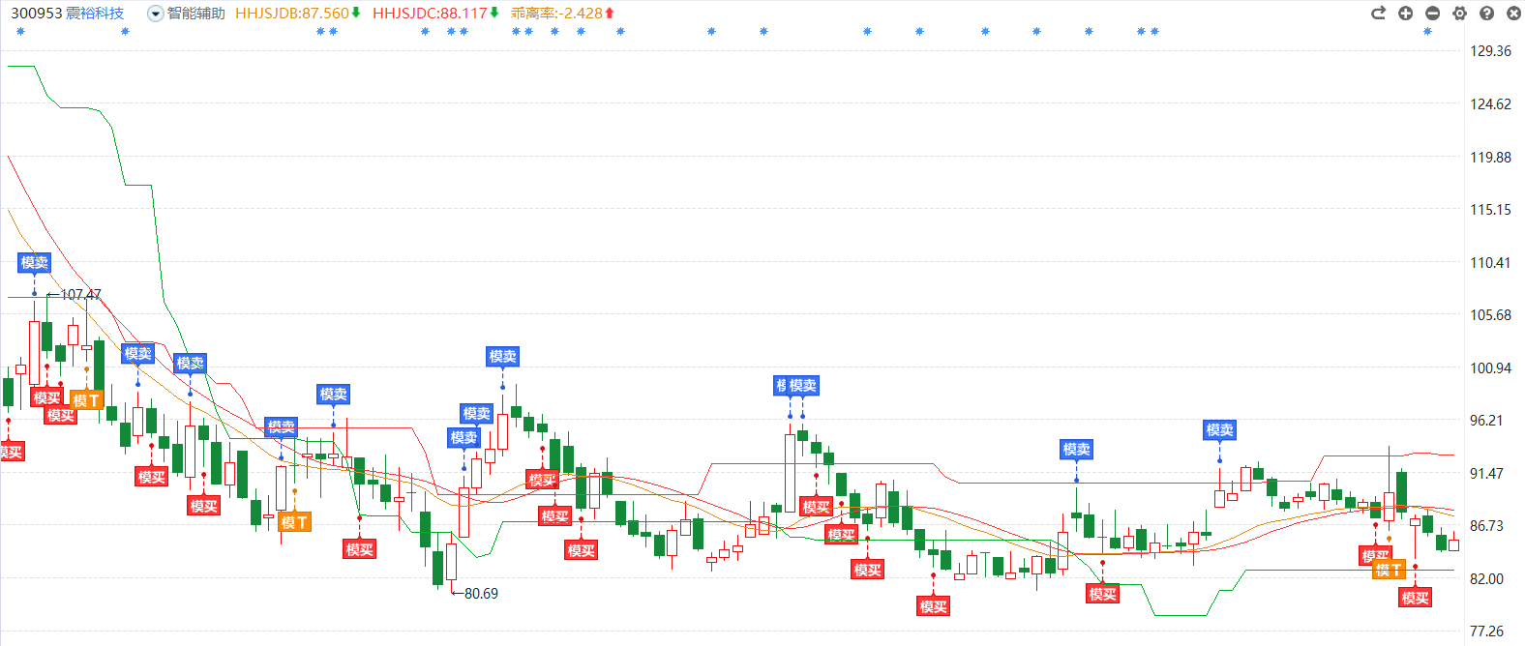
在“错杀”中如何活下来
以模拟仿真交易的操作实测，在长达5个月的最大跌幅超过20%的下行震荡中，最终以正收益“活”过来了

Slide 18
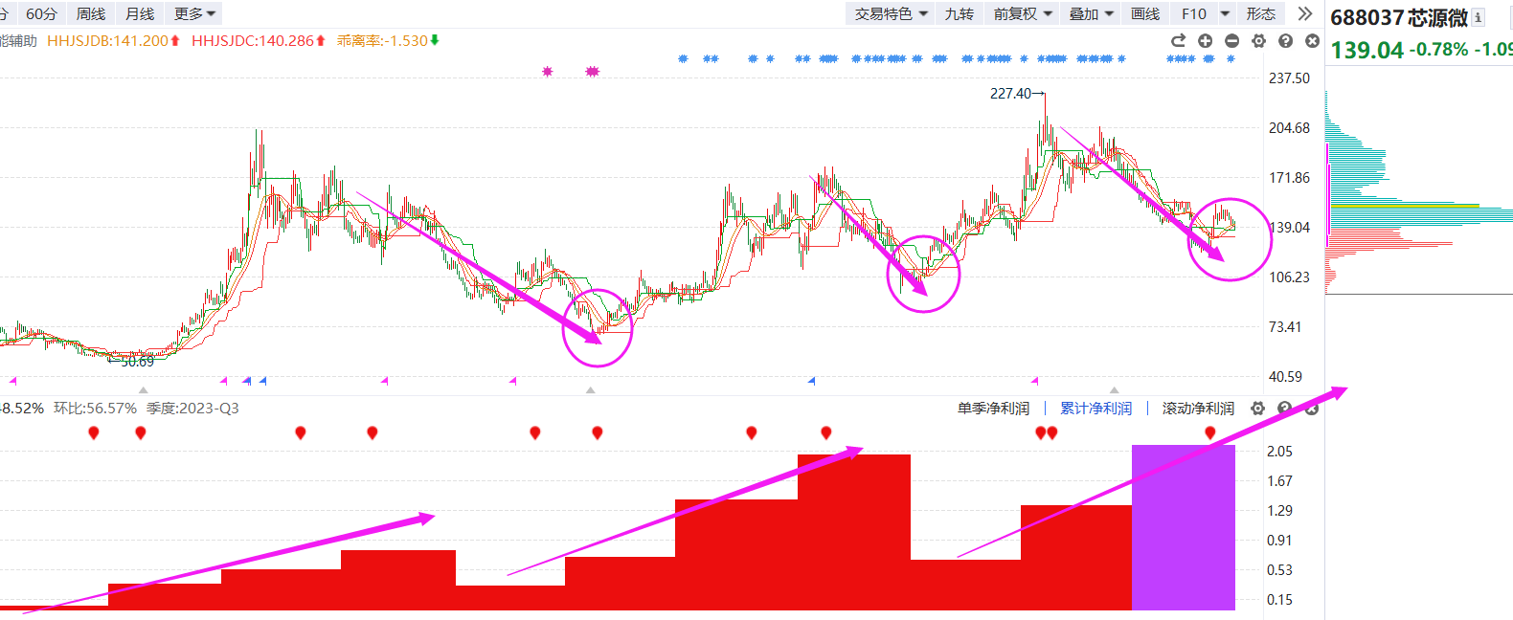
错杀产生的低位机会

Slide 19
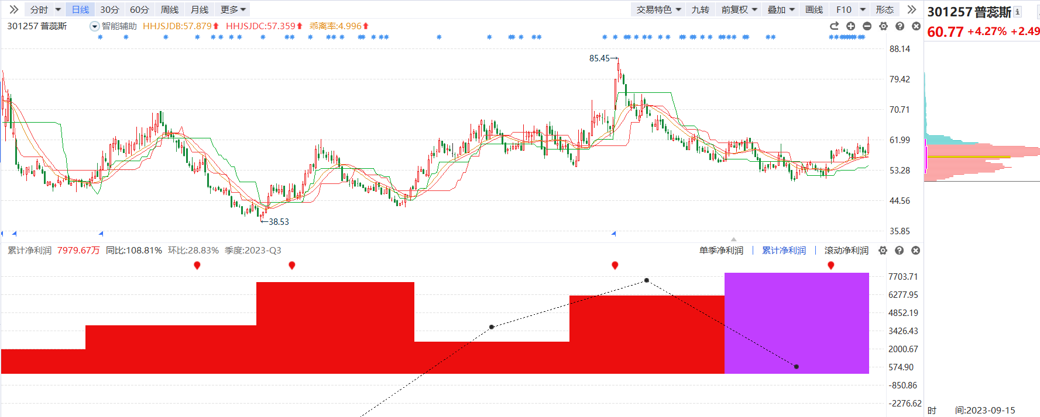
行业性困境反转带来机会

